Slide 1
Городской округ «Город Кызыл Республики Тыва»
БЮДЖЕТ
ДЛЯ ГРАЖДАН
к проекту бюджета города Кызыла на 2017 год и на плановый период 2018 и 2019 годов
Подготовлен на основании постановления Мэрии города Кызыла
от 05.12.2016 № 1277 "Об одобрении проекта решения Хурала представителей г. Кызыла «О бюджете городского округа «Город Кызыл Республики Тыва» на 2017 год и на плановый период 2018 и 2019 годов"
Мэрия города Кызыла
Информационный ресурс 2016г.
Департамент финансов

Slide 2
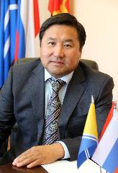
Уважаемые жители города Кызыла!
В этом году, как и на уровне Российской Федерации, мы возвращаемся к составлению бюджета на три года.
Главной целью бюджетной политики города Кызыла остается обеспечение мер, направленных на устойчивое социально-экономическое развитие.
Принимая во внимание экономическую ситуацию, мы должны реально оценивать свои возможности по доходной части бюджета, чтобы сконцентрировать ограниченные бюджетные ресурсы на приоритетных направлениях.
Будем признательны вам за конкретные, конструктивные предложения, которые обязательно будут рассмотрены и приняты во внимание при подготовке окончательного варианта бюджета города на 2017-2019 годы.
С уважением,
Мэр города Кызыла В.Т. Ховалыг
Бюджет для граждан на 2017-2019 годы

Slide 3
Уважаемые жители города Кызыла!
Департамент финансов Мэрии города Кызыла в целях обеспечения прозрачности и открытости бюджетного процесса предлагает вашему вниманию информационный ресурс "Бюджет для граждан".
«Бюджет для граждан» познакомит Вас с положениями основного финансового документа города Кызыла – бюджета города Кызыла на 2017 год и на плановый период 2018 и 2019 годов.
Каждый житель города Кызыла является участником формирования бюджета - с одной стороны как налогоплательщик наполняя доходы бюджета, с другой – как потребитель муниципальных услуг получая часть расходов.
Ежегодно проект бюджета города Кызыла и отчет об его исполнении выносится на публичные слушания. Публичные слушания организуются и проводятся с целью выявления и учета мнения и интересов жителей по проектам, выносимым на слушания. Результат публичных слушаний – заключение, в котором отражаются выраженные населением позиции и рекомендации.
Мы надеемся, что «Бюджет для граждан» будет интересен и полезен каждому жителю города Кызыла.
С уважением,
начальник Департамента финансов
Мэрии города Кызыла К. Тулуш
Бюджет для граждан на 2017-2019 годы

Slide 4
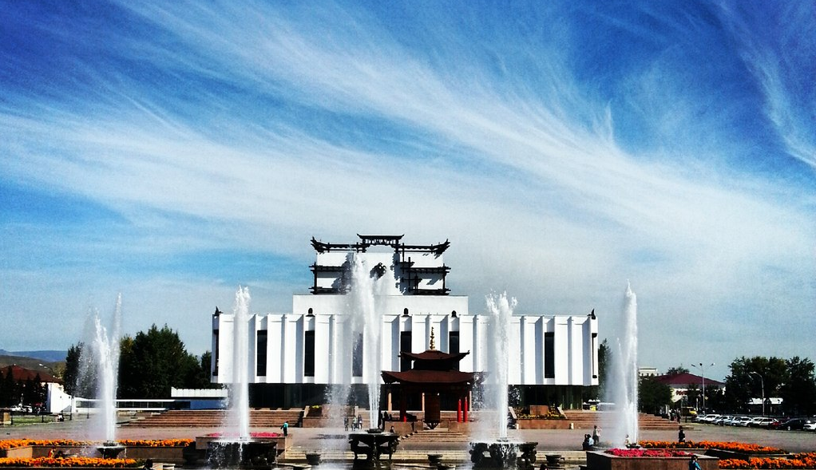
Бюджет для граждан - документ, содержащий основные положения закона о бюджете в доступной для широкого круга заинтересованных пользователей форме, разработанный в целях ознакомления граждан с основными целями, задачами бюджетной политики, планируемыми и достигнутыми результатами использования бюджетных средств.
Решение о бюджете – самый главный финансовый документ города Кызыла. В нем запланированы расходы для решения вопросов местного значения. Кроме того, бюджет – это обязательный для исполнения закон, являющийся основой системы контроля за сбором и эффективным расходованием бюджетных средств.
Бюджет города – это общий "кошелёк", формируемый населением за счет налогов и расходуемый на их потребности. Одним из основных принципов бюджета города Кызыла является его открытость и адресность: за каждой статьей расходов стоят конкретные получатели – учителя, врачи, педагоги, молодые семьи, студенты, гражданские служащие, пенсионеры и другие получатели бюджетных средств.
Бюджет для граждан на 2017-2019 годы

Slide 5
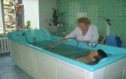
Чтобы понять, как устроен бюджет, сравним его с бюджетом отдельной семьи.
Бюджет любой семьи делится на две части – доходы и расходы.
ДОХОДЫ
РАСХОДЫ
«+» ПРОФИЦИТ
зарплата
продукты питания
«-» ДЕФИЦИТ
госпенсии
одежда, вещи
Что делать ?
госпособия
имущественные налоги
Взвесить потребности «+» и «-»
доходы от самозанятости
коммунальные платежи
=БАЛАНС
медицинские услуги (отдых, оздоровление)
кредиты
кредиты с %
Бюджет для граждан на 2017-2019 годы

Slide 6
Бюджет государства и бюджеты входящих в него регионов и муниципальных образований взаимосвязаны и образуют единую бюджетную систему. К настоящему времени в Российской Федерации сложилась трехуровневая бюджетная система
Федеральный бюджет
Российской Федерации
Консолидированный бюджет Российской Федерации
Бюджеты субъектов РФ (региональные бюджеты)
Консолидированные бюджеты субъектов РФ
Бюджеты муниципальных образований
Бюджеты
городских округов
Бюджеты
муниципальных районов
Бюджеты
городских и сельских поселений
Бюджеты государственных внебюджетных
фондов
- Пенсионный фонд Российской Федерации
- Фонд социального страхования Российской Федерации
Бюджеты
территориальных внебюджетных фондов
- Федеральный фонд обязательного медицинского страхования

Slide 7
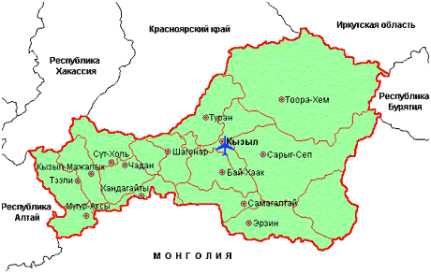
Бюджетная система Республики Тыва
Бюджетная система Республики Тыва
Республиканский бюджет
Бюджет территориального фонда обязательного медицинского страхования
бюджет городских округов
бюджет муниципальных районов
бюджет городских поселений
бюджет сельских поселений
Бюджет для граждан на 2017-2019 годы

Slide 8
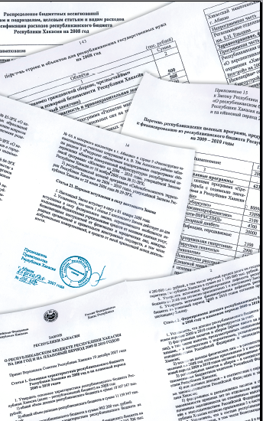
Стадии формирования бюджета
Бюджетный процесс - это регламентированная законом деятельность органов государственной власти и местного самоуправления по составлению, рассмотрению, утверждению и исполнению бюджетов соответствующих уровней.
Стадии формирования бюджета называются бюджетным процессом
составление проекта бюджета
рассмотрение и утверждение бюджета
исполнение бюджета
Проект городского бюджета составляется и утверждается сроком на три года - очередной финансовый и два последующих
Бюджет для граждан на 2017-2019 годы

Slide 9
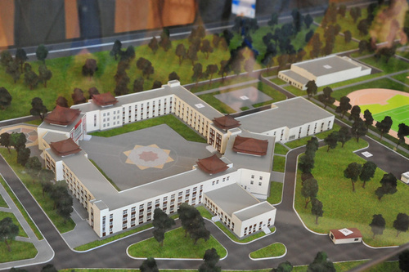
Доходы бюджета
Собственные средства – это средства, не имеющие определенной цели расходования
Целевые средства- это средства, которые должны быть израсходованы строго по целевому назначению
Налоговые доходы
Неналоговые доходы
Субвенции
- дотации на выравнивание бюджетной обеспеченности;
- дотации на поддержку мер по обеспечению сбалансированности бюджетов
Иные межбюджетные трансферты
Субсидии
Строительство социальных объектов и инфраструктуры
Бюджет для граждан на 2017-2019 годы

Slide 10
Доходы бюджета
Доходы бюджета – денежные средства, поступающие в распоряжение органов местной власти города
Доходы бюджета любого уровня состоят из налоговых и неналоговых доходов, а также безвозмездных поступлений
НАЛОГОВЫЕ ДОХОДЫ | НЕНАЛОГОВЫЕ ДОХОДЫ | БЕЗВОЗМЕЗДНЫЕ ПОСТУПЛЕНИЯ
Поступления от уплаты налогов, установленных Налоговым кодексом РФ | Платежи, установленные законодательством Российской Федерации | Поступления из республиканского бюджета
- налог на доходы физических лиц | - арендная плата за землю | - дотации
акцизы | - доходы от использования муниципального имущества | - субсидии
- единый налог на вмененный доход | - плата за негативное воздействие на окружающую среду | субвенции
- единый сельскохозяйственный налог | - доходы от реализации муниципального имущества | - иные межбюджетные трансферты
- налог, взимаемый в связи с применением патентной системы | - доходы от продажи земельных участков
- налог на имущество физических лиц | - штрафы, возмещение ущерба
- земельный налог
- госпошлина

Slide 11
Межбюджетные трансферты
Межбюджетные трансферты – средства, предоставляемые одним бюджетом бюджетной системы Российской Федерации другому бюджету бюджетной системы Российской Федерации
Дотации
Субвенции
Субсидии
На выравнивание бюджетной обеспеченности
Предоставляются на финансирование "переданных" другим публично-правовым образованиям полномочий
Предоставляются на условиях долевого софинансирования расходов других бюджетов
На поддержку мер по обеспечению сбаланси –рованности бюджетов
Бюджет для граждан на 2017-2019 годы

Slide 12
Расходы бюджета
по основным функциям государства
Расходы бюджета – выплачиваемые из бюджета денежные средства
Общегосударственные вопросы
Пожарная безопасность, предупреждение чрезвычайных ситуаций
Национальная экономика
Жилищно-коммунальное хозяйство
Образование
Культура, кинематография
Социальная политика
Физическая культура и спорт
Средства массовой информации
Обслуживание государственного и
муниципального долга
Бюджет для граждан на 2017-2019 годы

Slide 13
Муниципальный долг
Муниципальный долг - это долговые обязательства бюджета, выраженные в валюте Российской Федерации
Поскольку бюджет города Кызыла до 2017 года формировался с дефицитом, то для финансирования расходов, не обеспеченных доходами, привлекались банковские кредиты, кредиты из вышестоящих бюджетов
Структура муниципального долга выглядит следующим образом:
Привлечение бюджетных кредитов
Привлечение банковских кредитов
Бюджет для граждан на 2017-2019 годы

Slide 14
Основные показатели прогноза социально-экономического развития города Кызыла
Наименование показателя | 2015 год | 2016 год оценка | 2017 год прогноз | 2018 год прогноз | 2019 год прогноз
Численность населения, тыс. чел. | 114,2 | 115,9 | 117,7 | 119,6 | 121,6
Объем отгруженных товаров, млн. руб. | 9969,8 | 11962,6 | 12883,1 | 14385,2 | 15440,7
Индекс промышленного производства, % | 108 | 109 | 108 | 108,5 | 109
Инвестиции в основной капитал, млн. руб. | 8955,0 | 4889,4 | 5169,8 | 5766,6 | 6447,5
Индекс физического объема инвестиций, % | 65,3 | 51,5 | 100,7 | 106,7 | 107,3
Оборот розничной торговли, млн. руб. | 15786 | 16728 | 17764 | 18991 | 20416
Объем платных услуг населению, млн. руб. | 3042 | 3074 | 3196 | 3384 | 3572
Индекс потребительских цен, % | 111,4 | 110,2 | 106,7 | 106,0 | 105,3
Уровень зарегистрированной безработицы, % | 0,4 | 0,5 | 0,4 | 0,3 | 0,2
Фонд оплаты труда, млн. руб. | 15491,8 | 16264,5 | 16785,0 | 17508,4 | 18253,3
Бюджет для граждан на 2017-2019 годы

Slide 15
Основные параметры бюджета городского округа «Город Кызыл Республики Тыва»
млн. руб.
Наименование показателя | 2015 год | 2016 год план | 2017 год прогноз | Динамика, %
 |  |  |  | 2016/2015 | 2017/2016
Налоговые и неналоговые доходы | 683,0 | 686,7 | 712,1 | 100,5 | 103,7
Безвозмездные поступления | 1725,3 | 1858,9 | 1766,5 | 107,7 | 95,0
Доходы всего | 2408,3 | 2545,6 | 2478,6 | 105,7 | 97,4
Расходы всего | 2499,0 | 2566,7 | 2478,6 | 102,7 | 96,6
Дефицит (-), профицит (+) | -90,6 | -21,1 | - | 23,3 | -
Бюджет для граждан на 2017-2019 годы

Slide 16
Доходы бюджета городского округа «Город Кызыл Республики Тыва», млн. руб. (%)
Виды доходов | 2015 факт |  | 2016 план |  | 2017 прогноз
 | сумма | % | сумма | % | сумма | %
ДОХОДЫ ВСЕГО | 2408,3 | 100 | 2545,6 | 100 | 2478,6 | 100
в том числе:
I. Налоговые доходы | 565,9 | 23,5 | 602,1 | 23,7 | 634,7 | 25,6
Налог на доходы физических лиц | 372,5 | 15,5 | 396,9 | 15,6 | 418,5 | 16,9
Единый налог на вмененный доход | 72,0 | 3,0 | 73,4 | 2,9 | 73,1 | 2,9
Земельный налог | 68,5 | 2,8 | 81,2 | 3,2 | 80,9 | 3,3
II. Неналоговые доходы | 117,1 | 4,9 | 84,6 | 3,3 | 77,4 | 3,1
Доходы от аренды имущества | 9,1 | 0,4 | 15,1 | 0,6 | 13,9 | 0,6
Доходы от аренды земли | 17,7 | 0,7 | 23,1 | 0,9 | 17,9 | 0,7
Доходы от продажи имущества | 20,7 | 0,9 | 9,1 | 0,4 | 10,2 | 0,4
Доходы от продажи земли | 22,0 | 0,9 | 17,1 | 0,7 | 17,6 | 0,7
Штрафы, возмещение ущерба | 28,0 | 1,2 | 14,7 | 0,6 | 11,5 | 0,5
III. Безвозмездные поступления | 1725,3 | 71,6 | 1858,9 | 73,0 | 1766,5 | 71,3
Бюджет для граждан на 2017-2019 годы

Slide 17
Доходы бюджета городского округа «Город Кызыл Республики Тыва», млн. руб. (%)
Виды доходов | 2015 факт |  | 2016 план |  | 2017 прогноз
 | сумма | % | сумма | % | сумма | %
БЕЗВОЗМЕЗДНЫЕ ПОСТУПЛЕНИЯ | 1725,3 | 71,6 | 1858,9 | 73,0 | 1766,5 | 71,3
Дотации на поддержку мер по обеспечению сбалансированности бюджетов | 154,9 | 6,4 | 4,7 | 0,2 | 23,8 | 1,0
Субсидии | 321,9 | 13,4 | 381,2 | 15,0 | 112,2 | 4,5
на переселение граждан из аварийного жилищного фонда | 162,9 | 6,8 | 141,6 | 5,6 | 93,7 | 3,8
на ремонт дорог | 147,0 | 6,1 | 54,5 | 2,1 | 5,0 | 0,2
Субвенции на реализацию переданных гос. полномочий | 1341,8 | 55,7 | 1472,9 | 57,9 | 1630,4 | 65,8
на реализацию основных общеобразовательных программ | 1081,5 | 44,9 | 1201,3 | 47,2 | 1351,5 | 54,5
на оплату ЖКУ отдельным категориям граждан | 62,1 | 2,6 | 61,4 | 2,4 | 48,9 | 2,0
на предоставление субсидий на оплату ЖКУ | 48,0 | 2,0 | 56,0 | 2,2 | 76,4 | 3,1
на выплату госпособий в связи с материнством и уходу за ребенком | 151,1 | 6,3 | 152,4 | 6,0 | 152,6 | 6,2
Бюджет для граждан на 2017-2019 годы

Slide 18
Структура доходов бюджета городского округа «Город Кызыл Республики Тыва», млн. руб.
Бюджет для граждан на 2017-2019 годы

Slide 19
Бюджет для граждан на 2017-2019 годы

Slide 20
Динамика поступления налога на доходы физических лиц по г.Кызылу, млн. руб.
Бюджет для граждан на 2017-2019 годы

Slide 21
МУНИЦИПАЛЬНЫЕ ПРОГРАММЫ
Переход к программно-целевому методу планирования в городе Кызыле
Муниципальные программы – это документ, определяющий
Цели и задачи государственной и муниципальной политики
Способы их достижения
Планируемые объемы финансовых ресурсов, необходимые для достижения поставленных целей
Доля программных расходов в общем объеме расходов бюджета города Кызыла на 2017 год
9 муниципальных программ
Бюджет для граждан на 2017-2019 годы

Slide 22
Структура расходов бюджета города Кызыла
на 2017 год (млн. рублей)
2 478,6 млн. руб.
Бюджет для граждан на 2017-2019 годы

Slide 23
Группировка расходов бюджета города Кызыла на 2017 год, тыс. руб.
Наименование расхода | 2017 год | в % к общим расходам
Раздел I. Социально-значимые расходы | 1 901 034,9 | 76,7%
Заработная плата и начисления на нее (КОСГУ 211,213) | 1 384 509,3
Оплата коммунальных услуг(КОСГУ 223) | 92 603,1
Социальное обеспечение(КОСГУ 260), в т.ч. | 423 922,5
Раздел II. Первоочередные расходы | 431 081,7 | 17,4%
Расходы на обслуживание гос. долга (КОСГУ 230) | 55 357,1
Расходы на первоочередные нужды, из них: | 35 095,6
прочие выплаты по заработной плате (КОСГУ 212) | 2 560,8
услуги связи (КОСГУ 221) | 3 573,2
транспортные услуги (КОСГУ 222) | 783,6
арендная плата за пользование имуществом (КОСГУ 224) | 3,0
Увеличение стоимости мат.запасов (КОСГУ 340) | 28 175,0
Расходы на прочие нужды, из них: | 340 629,0
работы, услуги по содержанию имущества (КОСГУ 225) | 43 393,3
прочие работы и услуги (КОСГУ 226) | 53 163,2
безвозмездные перечисления государственным и муниципальным предприятиям (КОСГУ 241) | 215 096,8
безвозмездные перечисления организациям, за исключением государственных и муниципальных предприятий (КОСГУ 242) | 19 010,4
прочие расходы (КОСГУ 290) | 9 965,3
Раздел III. Расходы прочие | 146 462,6 | 5,9%
Капитальные вложения в основные фонды (КОСГУ 310) | 146 462,6
ИТОГО РАСХОДОВ | 2 478 579,3 | 100%
Бюджет для граждан на 2017-2019 годы

Slide 24
Расходы бюджета города Кызыла по муниципальных программам на 2017 год
На поддержку отраслей экономики
На обеспечение безопасных условий жизнедеятельности
Общего характера
Социальной направленности
1855,5
млн. руб.
4 программы
264,2 млн. руб.
2 программы
38,6 млн. руб.
2 214,2
млн. руб.
2 программы
55,9 млн. руб.
1 программа
Бюджет для граждан на 2017-2019 годы

Slide 25
Расходы бюджета города по муниципальным программам на 2017 год
1417,5
млн.
руб.
390,9
млн.
руб.
39,8
млн.
руб.
7,3
млн.
руб.
Развитие образования
Социальная поддержка населения
Развитие культура
Развитие физической культуры, спорта и молодежной политики
Социальной направленности
Бюджет для граждан на 2017-2019 годы

Slide 26
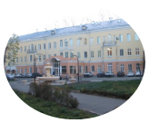
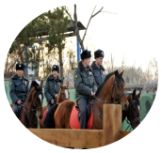
Расходы бюджета города по муниципальным программам на 2017 год
1,2 млн. руб. Обеспечение безопасности, общественного порядка и профилактика правонарушений
37,5 млн. руб. Безопасный город
231,9 млн. руб.
Обеспечение качественной и комфортной среды проживания
32,3 млн руб.
Создание условий для устойчивого экономического развития
55,9 млн. руб.
Повышение эффективности управления общественными финансами
Бюджет для граждан на 2017-2019 годы

Slide 27
Приоритетное положение среди принятых бюджетных обязательств города Кызыла занимают расходы по социальной сфере.
ОБРАЗОВАНИЕ
В целях исполнения политики в области образования Мэрией города Кызыла разработана муниципальная программа «Развитие образования в городе Кызыле на 2015-2017 годы», утвержденная постановлением Мэрии г. Кызыла от 22 октября 2014 года № 1322. Расходы на 2017 год составляют 1 417,5 млн. рублей.
Данная программа включает в себя следующие подпрограммы:
«Дошкольное образование» - 474,0 млн. рублей;
«Общее образование» - 875,0 млн. рублей;
«Дополнительное образование и воспитание детей» - 44,3 млн. рублей;
«Отдых и оздоровление детей» – 8,7 млн. рублей;
«Другие вопросы в области образования и создание условий для реализации муниципальной программы» – 15,5 млн. рублей.

Slide 28
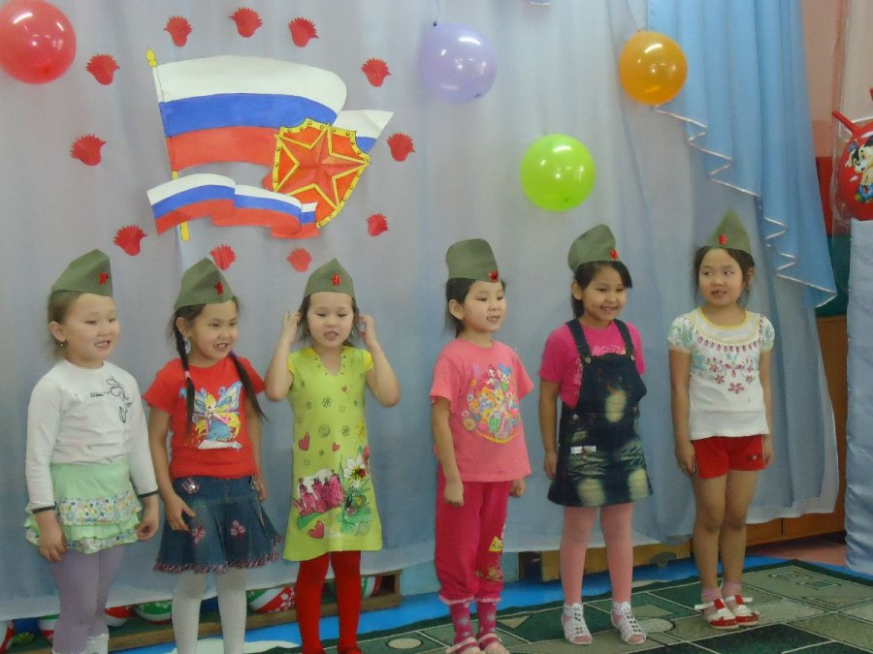
Дошкольное образование
Реализацией данной подпрограммы охвачены 33 муниципальных дошкольных образовательных учреждения, в том числе 21 бюджетное, 13 автономных учреждений.
Основной целью реализации данной подпрограммы ставится организация предоставления общедоступного и бесплатного дошкольного образования в городском округе «Город Кызыл Республики Тыва», повышение его доступности и качества для детей в возрасте 3-7 лет..
Численность детей дошкольного возраста, посещающих дошкольные учреждения, составляет 6691 человек.

Slide 29
Общее образование
В реализации данной подпрограммы задействованы 14 образовательных организаций, из них 12 дневных общеобразовательных школ (в том числе вводимая средняя общеобразовательная школа в мкр. «Спутник»), 1 вечерняя (сменная) школа, КЦО «Аныяк». Из общего числа образовательных учреждений 12 - бюджетные, 1 - автономное 1, 1- казенное.
Реализация подпрограммы осуществляется в рамках оказания муниципальных услуг в сфере образования, взаимосвязанных с муниципальными заданиями, основные параметры сформированы в соответствии с целями и ожидаемыми результатами подпрограммы.
Основной целью реализации данной подпрограммы является организация предоставления общедоступного и бесплатного общего образования в городском округе «Город Кызыл Республики Тыва», повышение его доступности и качества. Численность учащихся на 2016-2017 год составила 20 888 человек.

Slide 30
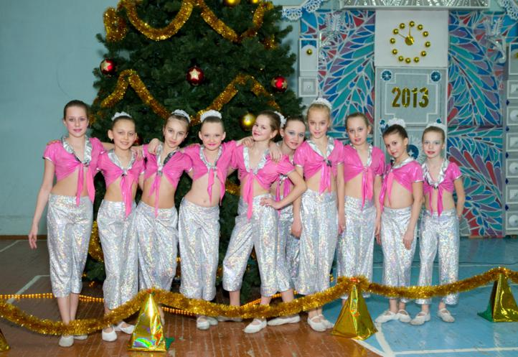
Дополнительное образование и воспитание детей
В реализации данной подпрограммы участвуют 3 муниципальных образовательных учреждения дополнительного образования, из них бюджетные – 2 (Центр дополнительного образования, Детская школа искусств), 1 – автономная (Детская хореографическая школа).
В соответствии с постановлением Правительства Республики Тыва от 11 ноября 2016 г. № 469 «О безвозмездном принятии в государственную собственность Республики Тыва детско-юношеских спортивных учреждений, находящихся в муниципальной собственности, и о передаче детско-юношеского спортивного учреждения, осуществляющего подготовку спортивного резерва, из ведения Министерства образования и науки Республики Тыва в ведение Министерства по делам молодежи и спорта Республики Тыва» Детско-юношеская спортивная школа г. Кызыла передана на республиканский уровень.

Slide 31
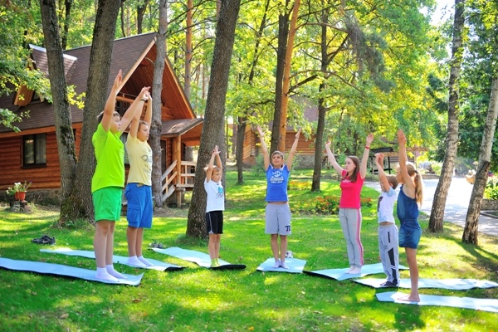
Отдых и оздоровление детей
Основной целью реализации подпрограммы является обеспечение доступности полноценного (качественного) отдыха и оздоровления детей. В этих целях намечена реализация мероприятий по организации и обеспечению проведения оздоровительной кампании детей.
Ежегодно из республиканского бюджета Республики Тыва и городского бюджета города Кызыла выделяются средства на проведение мероприятий по организации оздоровления детей и подростков (организация отдыха детей в лагерях на базе образовательных учреждений, предоставление путевок для лечения, отдыха в летние лагеря).

Slide 32
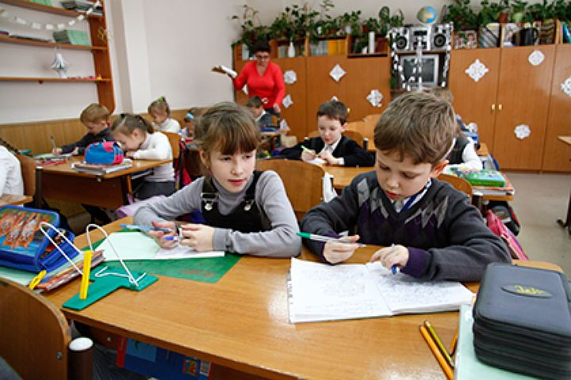
Другие вопросы в области образования и создание условий для реализации муниципальной программы
Основной целью подпрограммы является повышение эффективности управления в сфере образования. Предусматривается реализация основного мероприятия, направленного на обеспечение деятельности муниципальных учреждений в рамках создания условий для реализации муниципальной программы.

Slide 33
«Обеспечение безопасности, общественного порядка и профилактика правонарушений в городе Кызыле на 2015-2017 годы» - 1 182,6 тыс. рублей
«Комплексные меры противодействия злоупотреблению наркотиками и их незаконному обороту на территории муниципального образования город Кызыл на 2015-2017 годы» - 70,0 тыс. рублей
-уничтожение дикорастущей конопли 70,0 тыс. рублей
-разработка, издание научно-методических материалов по профилактике зависимостей среди молодежи – 10,0 тыс. рублей
Профилактика правонарушений на территории муниципального образования город Кызыл на 2015-2017 годы
-приведение в соответствии с требованиями участковых пунктов полиции – 300,0 тыс. рублей
-приобретение, установка баннеров, буклетов – 55,0 тыс. рублей
-приобретение помещения для размещения опорного пункта народных дружинников – 500,0 тыс. рублей
-материальное поощрение добровольных дружинников (ЛДО) – 131,0 тыс. рублей
-проведение городского конкурса правовых знаний – 5,0 тыс. рублей
Приобретение повязок и удостоверений для членов добровольной народной дружины – 15,0 тыс. рублей
Страхование членов добровольной народной дружины от несчастных случаев – 106,6 тыс. рублей

Slide 34
«Создание условий для устойчивого экономического развития города Кызыла на 2015-2017 годы» – 32 300,2 тыс. рублей
-обучение и повышение квалификации сотрудников, занимающихся привлечением инвестиций – 140,0 тыс. рублей;
-создание рекламных и информационных буклетов для инвесторов – 67,5 тыс. рублей;
-организация ярмарок, выставок и презентаций – 18,6 тыс. рублей;
-присуждение премии «Лучший инвестор года» – 100,0 тыс. рублей
«Улучшение инвестиционного климата города Кызыла» - 326,1 тыс. рублей
-поддержка субъектов малого предпринимательства – 1 600,0 тыс. рублей;
-организация самозанятости женщин и лиц, освобожденных из мест лишения свободы – 480,0 тыс. рублей
«Развитие малого и среднего предпринимательства» - 2 080,0 тыс. рублей
-автоматизация учета муниципального имущества – 60,0 тыс. рублей;
-оценка начальной стоимости имущества – 161,0 тыс. рублей;
-внесение изменений в Генеральный план города Кызыла – 2 000,0 тыс. рублей;
-проведение комплексных кадастровых работ – 2 191,2 тыс. рублей;
-установление границ территориальных зон города Кызыла – 480,0 тыс. рублей;
-приобретение имущества – 25 001,9 тыс. рублей
«Повышение качества управления муниципальным имуществом и земельными участками» – 29 894,1 тыс. рублей

Slide 35
«Безопасный город на 2015-2017 годы» – 37 454,3 тыс. рублей
«Предупреждение и ликвидация чрезвычайных ситуаций, реализация мер пожарной безопасности» – 5 285,3 тыс. рублей
«Безопасность муниципальных учреждений» – 31 378,0 тыс. рублей
«Повышение безопасности дорожного движения на территории города Кызыла» – 791,0 тыс. рублей
-содержание и обслуживание объектов муниципальной собственности – 31 378,0 тыс. рублей
-предоставление специализированной информации (температурный режим, уровень реки "Енисей") – 77,2 тыс. рублей
-установка искусственных неровностей вблизи образовательных и социально-важных учреждений – 791,0 тыс. рублей
-создание аварийного запаса предметов, продуктов, материалов первой необходимости на случай возникновения ЧС – 351,0 тыс. рублей
-содержание гидротехнических противопаводковых сооружений – 4 857,1 тыс. рублей

Slide 36
«Обеспечение качественной и комфортной среды проживания населения города Кызыла на 2015-2017 годы» – 231 877,1 тыс. рублей
№ п/п | Наименование подпрограмм, мероприятий | 2016 год | прогноз на 2017 год | отклонение к 2016 году
1 | «Благоустройство и озеленение городского округа "Город Кызыл Республики Тыва»» | 152 333,6 | 144 262,1 (62,2%) | -8 071,5
 | -благоустройство города | 115 275,3 | 93 851,3 | -21 424,0
 | -озеленение города | 13 861,4 | 13 700,0 | -161,4
 | -содержание памятников | 588,2 | 588,2 | 0,0
 | -отлов бродячих собак | 1 251,0 | 1 207,0 | -44,0
 | -благоустройство кладбища | 2 207,5 | 3 474,9 | 1 267,4
 | -противоклещевая обработка | 379,8 | 379,8 | 0,0
 | -приобретение спецтехники по лизингу | 645,0 | 3 000,0 | 2 355,0
 | -снос аварийных домов |  | 2 000,0 | 2 000,0
 | -содержание уличного освещения | 3 137,0 | 5 326,0 | 2 189,0
 | -строительство и капитальный ремонт уличного освещения | 2 671,4 | 5 211,9 | 2 540,5
 | -электроэнергия уличного освещения | 12 317,0 | 11 400,0 | -917,0
 | -водоохранные мероприятия (расчистка русла р. Донмас-Суг) |  | 2 800,0 | 2 800,0
 | -разработка проектно-сметной документации на строительство полигона ТБО |  | 1 323,0 | 1 323,0
2 | «Содержание и развитие жилищно-коммунального хозяйства» | 31 448,5 | 39 430,7 (17%) | 7 982,2
 | -содержание котельных | 7 884,4 | 4 146,0 | -3 738,4
 | -содержание септиков | 7 130,5 | 9 900,0 | 2 769,5
 | -разработка ПСД | 99,8 | 289,3 | 189,5
 | -капитальный ремонт жилфонда и МКД по 185-ФЗ | 1 146,3 | 2 788,6 | 1 642,3
 | -содержание и ремонт МЖФ | 10 961,2 | 10 700,0 | -261,2
 | -строительство детских площадок | 2 257,6 | 3 459,0 | 1 201,4
 | -диагностика газового хозяйства | 1 618,7 | 1 954,5 | 335,8
 | -работы по присоединению к сетям инженерно-технического обеспечения, по увеличению потребляемой мощности |  | 196,3
 | -приобретение специализированной коммунальной техники |  | 5 997,0 | 5 997,0
3 | «Обеспечение бесперебойной работы оборудования сетей теплоснабжения, водоснабжения, водоотведения и электроснабжения» | 10 099,2 | 3 715,6 (1,6%) | -6 383,6
 | -строительство электроподстанции по ул.Станционная | 8 976,8 | 1 468,6 | -7 508,2
 | -разработка и актуализация схемы теплоснабжения, водоснабжения и водоотведения города | 571,2 | 1 500,0 | 928,8
 | -создание аварийного запаса |  | 747,0 | 747,0

Slide 37
«Обеспечение качественной и комфортной среды проживания населения города Кызыла на 2015-2017 годы» – 231 877,1 тыс. рублей
№ п/п | Наименование подпрограмм, мероприятий | 2016 год | прогноз на 2017 год | отклонение к 2016 году
4 | «Повышение качества транспортного обслуживания населения» | 7 909,2 | 8 722,5 (3,8%) | 813,3
 | -приобретение подвижного состава для городских пассажироперевозок | 465,0 | 3 515,0 | 3 050,0
 | -разработка и установка схем городских маршрутов | 111,0 | 266,0 | 155,0
 | -проведение обследования пассажиропотока |  | 99,0 | 99,0
 | -возмещение убытков пассажирских автотранспортных предприятий | 7 090,6 | 3 664,0 | -3 426,6
 | -централизованное управление движением ТС по городским маршрутам и контроль за работой автотранспорта | 242,6 | 1 178,5 | 935,9
5 | «Развитие и содержание дорожно-уличной сети города» | 85 610,4 | 35 233,2 (15,2%) | -50 377,2
 | -установка дорожных знаков | 5 485,4 | 2 700,0 | -2 785,4
 | -разметка дорог | 10 698,9 | 10 900,0 | 201,1
 | -содержание и эксплуатация светофорных объектов | 2 641,9 | 3 600,0 | 958,1
 | -ямочный ремонт дорог | 2 112,3 | 7 310,1 | 5 197,8
 | -строительство и реконструкция светофорных объектов | 3 650,5 | 5 450,5 | 1 800,0
 | -изготовление и монтаж пешеходных ограждений |  | 2 700,0 | 2 700,0
 | -разработка проекта организации дорожного фонда | 1 320,0 | 2 572,6 | 1 252,6
6 | «Развитие городской среды для инвалидов и других маломобильных групп населения города Кызыла» | 0,0 | 513,0 (0,2%) | 513,0
 | -обустройство пандусов |  | 513,0 | 0,0
 | Итого | 288 732,8 | 231 877,1 (100%) | -56 855,7
Бюджет для граждан на 2017-2019 годы

Slide 38
Муниципальная программа «Социальная поддержка населения города Кызыла на 2015-2017 годы»
Основная цель - полное и своевременное исполнение переданных городу Кызылу государственных полномочий по предоставлению мер социальной поддержки граждан, повышению качества жизни отдельных категорий граждан, созданию благоприятных условий для функционирования института семьи, рождения детей
Подпрограммы:
«Социальная поддержка старшего поколения, ветеранов ВОВ, инвалидов и иных категорий граждан»
«Социальная поддержка семьи и детей»
«Другие вопросы в области социальной политики и создание условий для реализации муниципальной программы»
Бюджет для граждан на 2017-2019 годы

Slide 39
«Социальная поддержка старшего поколения, ветеранов Великой Отечественной войны и инвалидов, иных категорий граждан»
Мероприятия | Сумма, тыс. руб.
Приобретение жилья для отдельных категорий граждан | 6 000,0
Расходы на мероприятия по улучшению условий жизни ветеранов ВОВ, инвалидов и иных категорий граждан | 4 862,0
Выплата пенсии за выслугу лет лицам, замещавшим должности муниципальной службы города Кызыла | 2 329,0
Выплаты почетным гражданам городского округа | 762,7
Субвенции на оплату жилищно-коммунальных услуг отдельным категориям граждан | 48 947,3
Предоставление гражданам субсидий на оплату жилого помещения и коммунальных услуг | 76 443,3
Обеспечение реализации Закона Республики Тыва "О мерах социальной поддержки ветеранов труда и тружеников тыла | 52 518,3
Обеспечение реализации Закона Республики Тыва "О мерах социальной поддержки реабилитированных лиц и лиц, признанных пострадавшими от политических репрессий» | 954,4
Обеспечение равной доступности услуг общественного транспорта для отдельных категорий граждан | 2 546,0
Бюджет для граждан на 2017-2019 годы

Slide 40
«Социальная поддержка семьи и детей»
Мероприятия | Сумма, тыс. руб.
Выплаты на поддержку семьи | 550,0
Субвенции на выплату государственных пособий лицам, не подлежащим обязательному социальному страхованию на случай временной нетрудоспособности и в связи с материнством, и лицам, уволенным в связи с ликвидацией организаций (прекращением деятельности, полномочий физическими лицами), в соответствии с Федеральным законом от 19 мая 1995 года № 81-ФЗ "О государственных пособиях гражданам, имеющим детей" | 152 580,4
Обеспечение реализации Закона Республики Тыва "О порядке назначения и выплаты ежемесячного пособия на ребенка" | 30 268,2
«Другие вопросы в области социальной политики»
Мероприятия | Сумма, тыс. руб.
Обеспечение выполнения передаваемых государственных полномочий в соответствии с действующим законодательством по расчету предоставления жилищных субсидий гражданам | 11 013,0
Бюджет для граждан на 2017-2019 годы

Slide 41
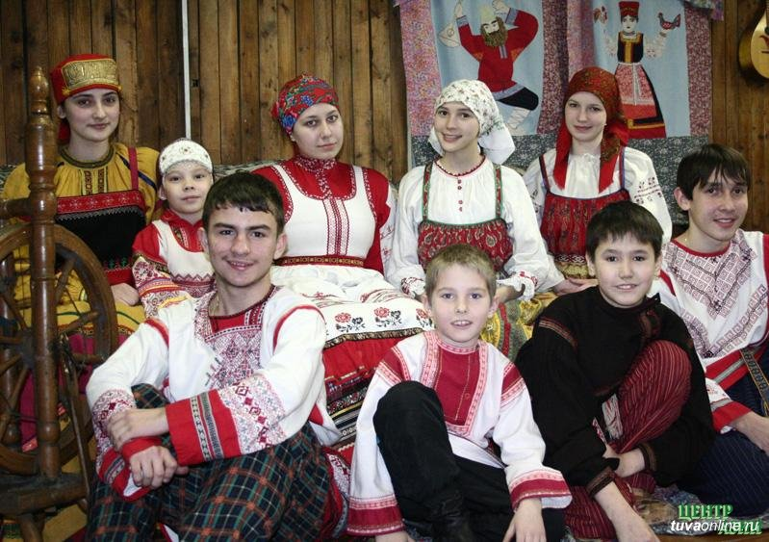
Муниципальная программа «Развитие культуры города Кызыла на 2015-2017 годы»
В бюджете городского округа «Город Кызыл Республики Тыва» на 2017 год и плановый период 2018 и 2019 годов на МП «Развитие культуры города Кызыла на 2015-2017 годы» предусмотрено 39 832,0 тыс. рублей
Подпрограмма «Формирование единого культурного пространства и народного творчества» 18 795 тыс. руб. по направлениям:
Стимулирование культурно-досуговой деятельности
Организация проведения культурно-массовых и досуговых мероприятий
Подпрограмма «Централизованная библиотечная система»
13 993 тыс. руб.
Подпрограмма «Другие вопросы в области культуры и создание условий для реализации муниципальной программы» 7 044 тыс. руб.
Бюджет для граждан на 2017-2019 годы

Slide 42
Муниципальная программа «Развитие физической культуры, спорта и молодежной политики города Кызыла на 2015-2017гг»
На развитие физической культуры и спорта в 2017 и на плановые периоды 2018 и 2019 годов направляются средства в сумме 7 261,6 тыс. руб.
Спортивно-массовая и оздоровительная работа
6 877,6 тыс. руб.
Развитие системы молодежной политики
383,8 тыс. руб.
Бюджет для граждан на 2017-2019 годы

Slide 43
Муниципальная программа «Повышение эффективности управления общественными финансами городского округа «Город Кызыл Республики Тыва» - 55 927,1 тыс. руб.
Основная цель: Сохранение финансовой стабильности бюджета городского округа «Город Кызыл Республики Тыва»
Обеспечение сбалансированности местного бюджета г.Кызыла
Повышение эффективности распределения бюджетных средств
Обеспечение прозрачности и открытости информации о деятельности публично-правовых образований в сфере управления общественными финансами
Сохранение объема муниципального долга на безопасном уровне в пределах, установленных бюджетным законодательством
Бюджет для граждан на 2017-2019 годы

Slide 44
Структура непрограммных расходов
Непрограммная часть бюджета
на 2017 и плановые периоды 2018 и 2019 годов составит 112 825,3 тыс. руб., из них:
Фонд оплаты труда 75%
84 094,8 тыс. руб.
Содержание зданий и сооружений 11%
12 459,6 тыс. руб.
Содержание органов местного самоуправления 14%
16 270,9 тыс. руб.
Бюджет для граждан на 2017-2019 годы

Slide 45
Контактная информация
Мэрия города Кызыла
г.Кызыл, ул. Ленина, 32
www.mkyzyl.ru
приемная 2-06-33
Департамент финансов мэрии города Кызыла
тел. 2-27-48, 2-25-87,
e-mail: depfin17@yandex.ru
Департамент экономики мэрии города Кызыла
тел. 2-32-94, 2-18-21
Хурал представителей города Кызыла
тел. Общественной приемной 2-48-35
Бюджет для граждан на 2017-2019 годы

Slide 46
Для заметок
Бюджет для граждан на 2017-2019 годы

